Slide 1
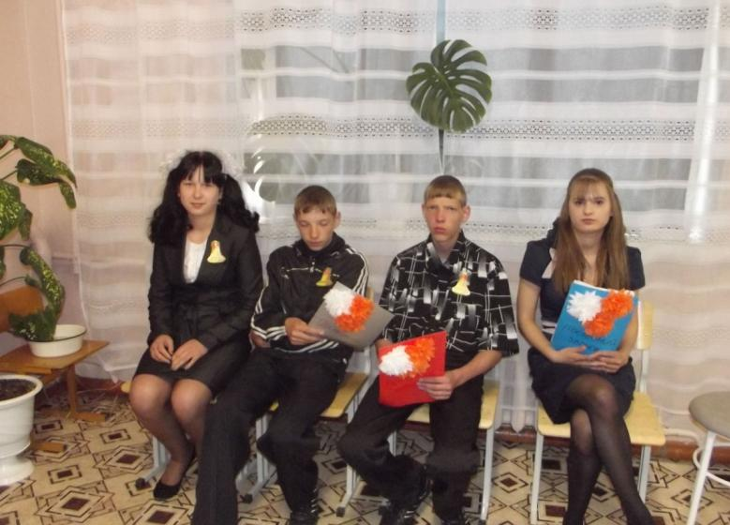
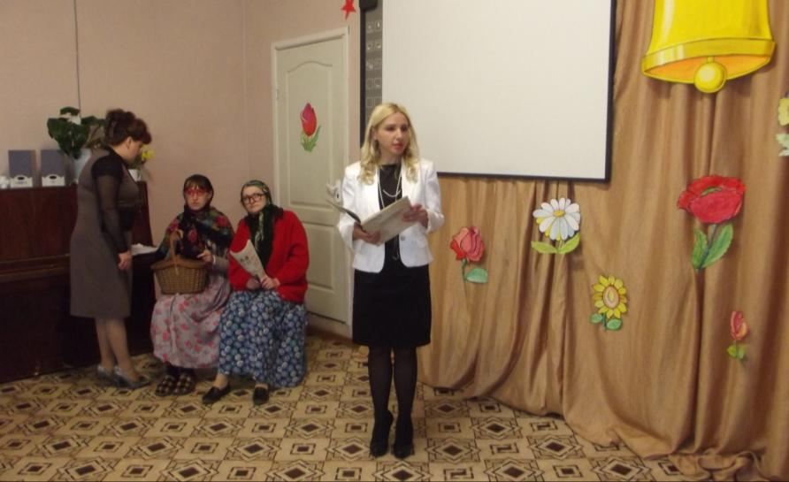
Последний звонок
Выпускников поздравляет
и.о.директора школы
Татьяна Сергеевна
Сергеева

Slide 2
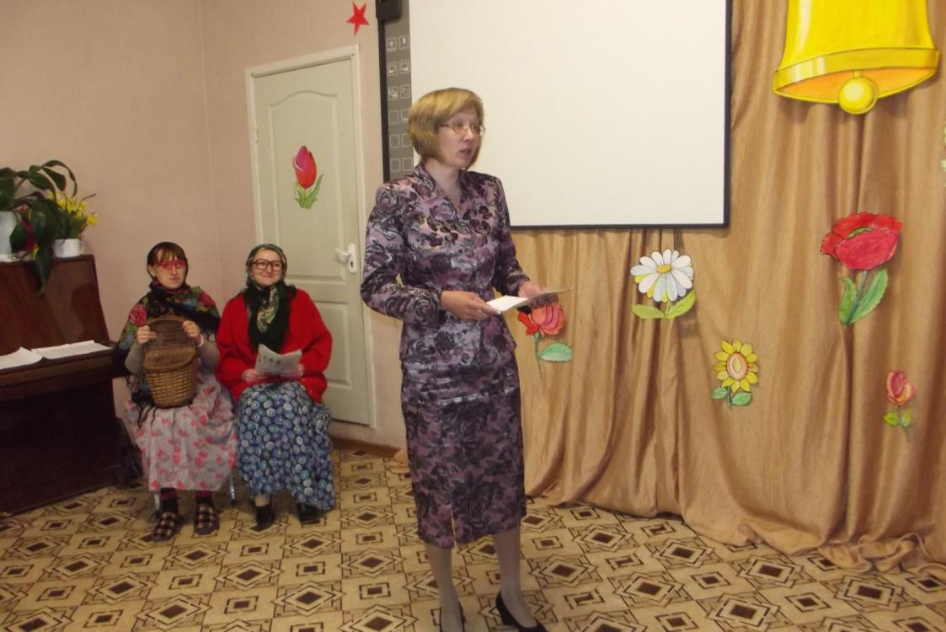
Выпускников поздравляет
первая учительница
Светлана Владимировна
Тимошина

Slide 3
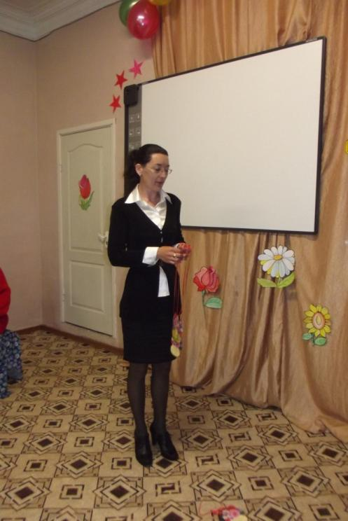
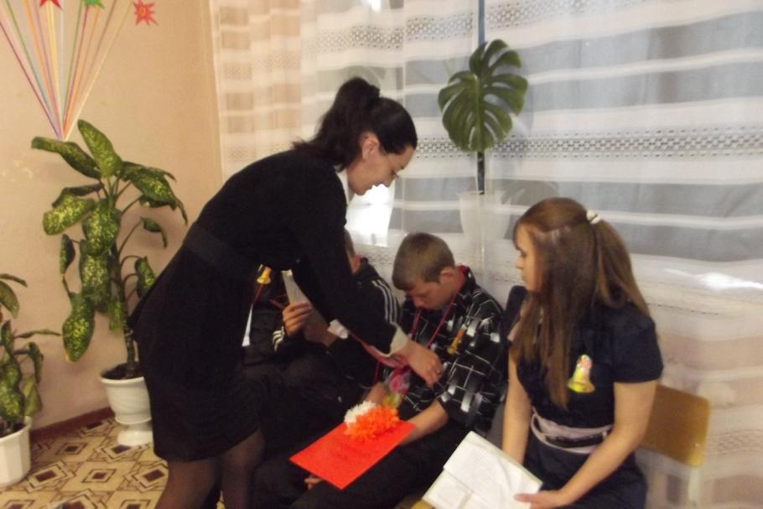
Классный руководитель
Наталья Викторовна Пушкарева поздравляет выпускников и вручает им медали.
Ребята получили фотоальбомы с фотографиями на память.

Slide 4
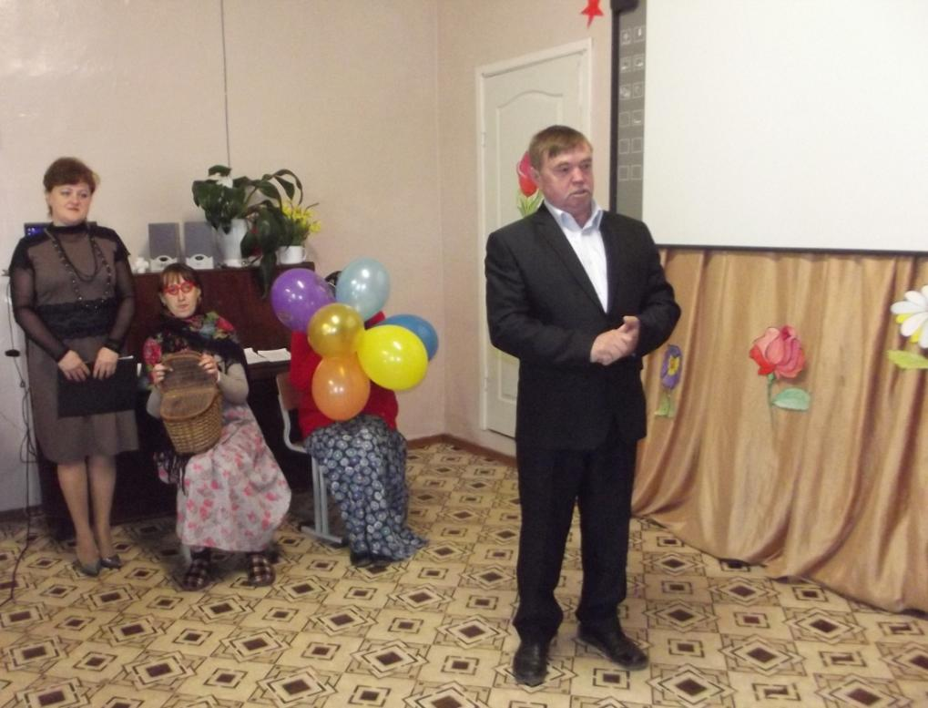
Выпускники принимают поздравление от учителя ЛФК
и физкультуры, тренера любимой баскетбольной секции.

Slide 5
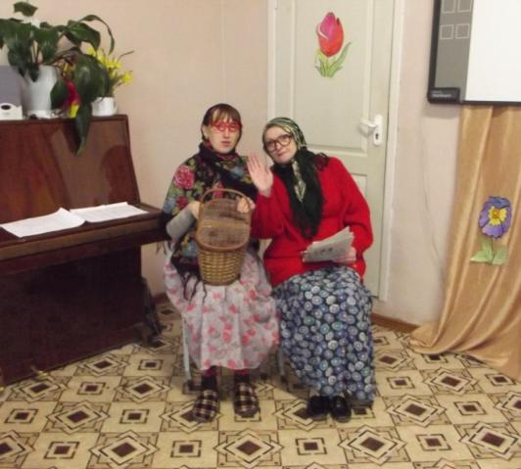
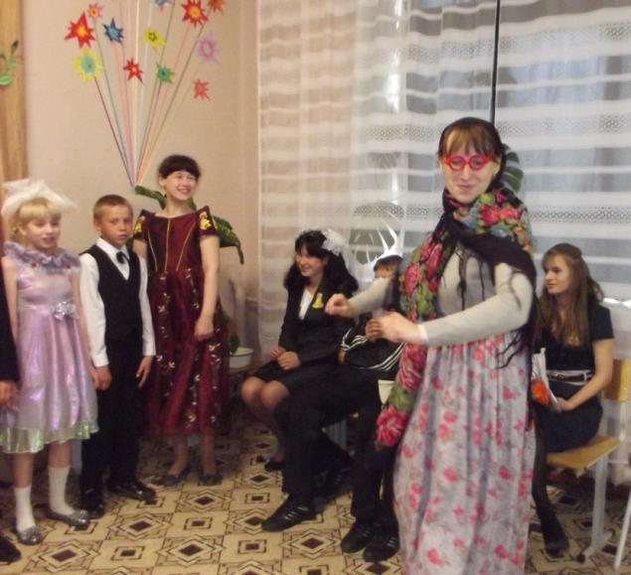
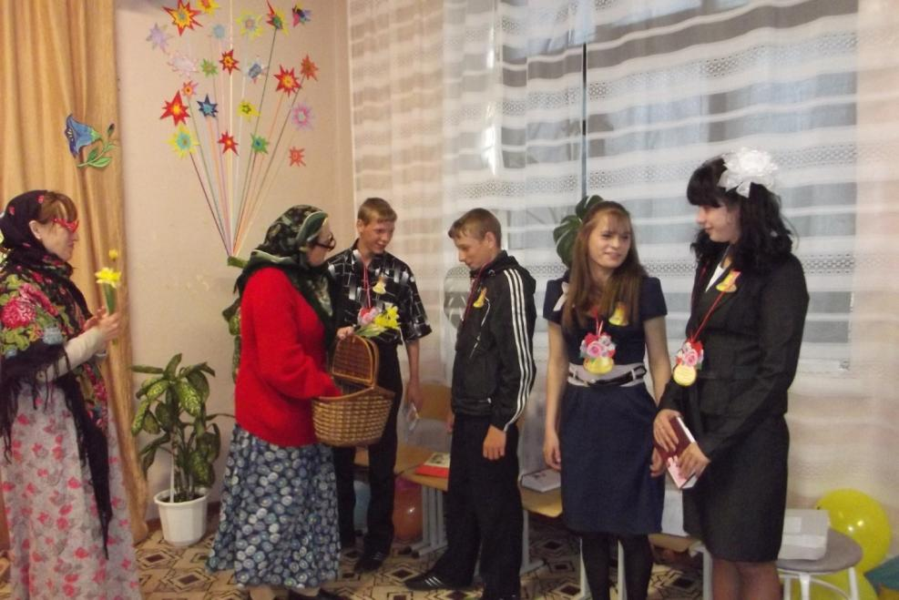
На празднике
присутствовали
две веселые
новые
русские
бабушки

